Slide 1
worldbibleplans.com/languages/serbian/index.html
Корак по корак упутства

Slide 2
Као хришћанин, да ли сте икада прочитали целу Библију?
Зашто да не?
Не
Да ли мислите да је важно као хришћанин да прочитате целу Библију
Не
Да
Да ли је то било корисно за ваш живот?
Да
Да ли сте користили план читања?
Да
Не
Да
Не
Превише је досадно?
Шта вас спречава да прочитате целу Библију?
Превише је застрашујуће? То је велика тешка књига за читање?
Зашто да не? Да ли би једноставан план читања помогао да се дода корист?
Да ли је план читања учинио задатак лакшим за управљање?
Да ли би прилагођени план читања учинио задатак лакшим за управљање?
Не
Да
Потребно је превише времена?
Планови , укључујући свете списе, су прескупи?
Да
Да
Да
Да
Не
Да
ВБП обезбеђује БЕСПЛАТНЕ планове са више тема као што су хронолошки, М'Цхеине, итд. Да бисте додали неку разноликост
ВБП има БЕСПЛАТНЕ планове за читање Библије који подржавају било коју временску посвећеност од 5 минута до 60 минута дневно или било који број дана у недељи.
WБП пружа БЕСПЛАТНЕ планове у преводима који се лако читају. Чак и највећи задаци постају изводљиви када се рашчлане на мале, једноставне кораке.
У ВБП-у, верујемо да читање Библије додаје огромну корист свим нашим животима.
Који план сте користили? ВБП има велики избор избора.
Испробајте БЕСПЛАТНИ план на ВБП-у
Ако сте покушали и нисте успели да прочитате Библију, посетите нас у https://worldbibleplans.com/languages/serbian/index.html и направите БЕСПЛАТНИ план читања Библије. Изаберите између различитих језика, превода, временских обавеза, тема и формата е-књига. То је овако једноставно. Направите план, ВБП га креира, а за мање од КСНУМКС дана добијате везу за преузимање вашег прилагођеног БЕСПЛАТНОГ плана читања Библије са или без списа. Да ли смо поменули да је све БЕСПЛАТНО!

Slide 3
Добродошли у Светске библијске планове
Једноставно је пратити корак по корак инструкције, у формату слајдова, како бисте направили свој прилагођени план читања Библије.

Slide 4
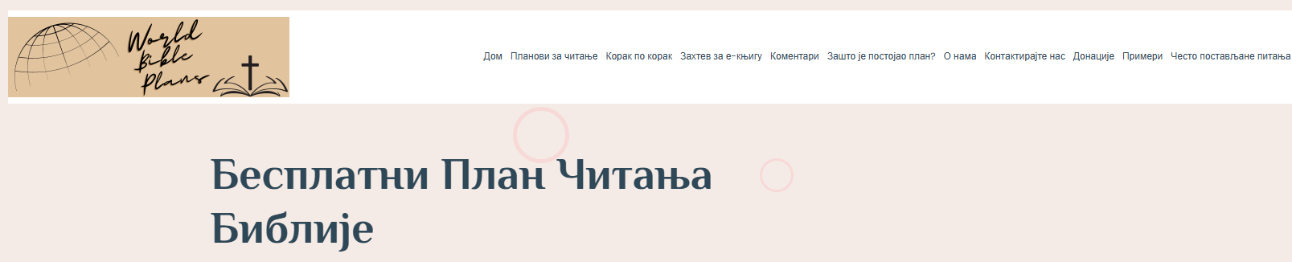
Идите на страницу Захтев за е-књигу

Slide 5
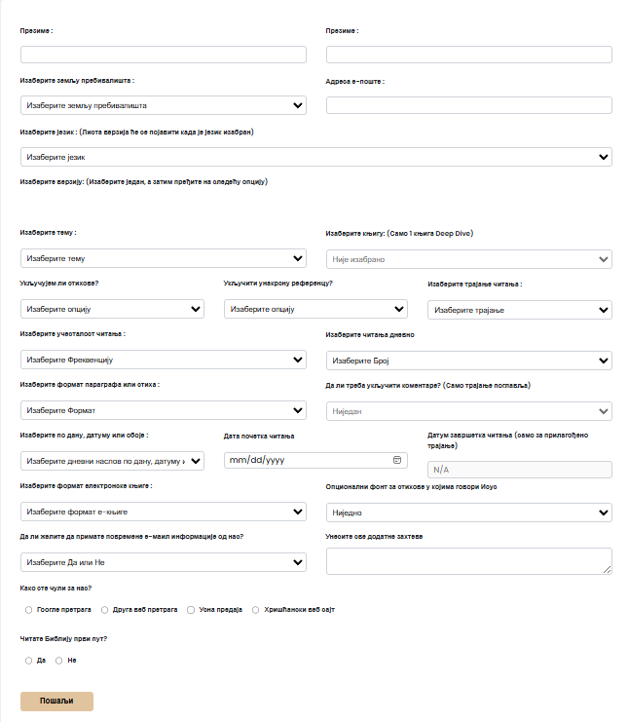
Ово је образац захтева – Ми ћемо га разбити у следећим слајдовима

Slide 6
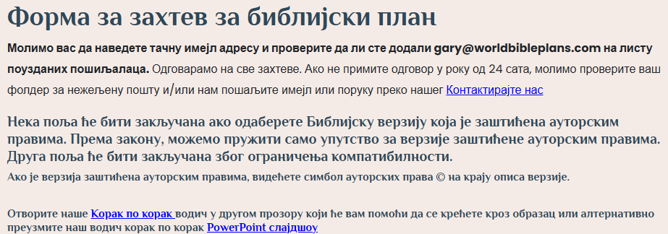
Механика форме
Важно је да попуните образац с лева на десно и од врха до дна.
  Ако попуните одељак обрасца, а затим направите промену у пољу које сте већ изабрали, сви селекције ће се вратити на подразумевано и изгубићете селекције које сте направили.
    На пример, ако изаберете верзију и попуните остатак обрасца, а затим се вратите и промените верзију, мораћете поново да попуните сва наредна поља.

Slide 7
Логичка правила форме
У зависности од ваших избора, одређене селекције ће постати недоступне.
  Понекад цео пад.
  Понекад само селекције унутар падајућег менија.
    На пример: Ако изаберете верзију која је заштићена ауторским правима, не можемо обезбедити списе, већ само водич.
      Изабери књигу ће бити закључан.
      Укључите Писма ће бити закључана.
        Не. Обезбеди само водич ће подразумевани.
      Укључи унакрсне референце ће бити закључан.
      Изаберите став / стих ће бити закључан.
      Изаберите формат е-књиге ће бити закључан.
        ПДФ графикон ће бити подразумевани.
      Опционо Фонт за стихове у којима Исус говори ће бити закључан.

Slide 8
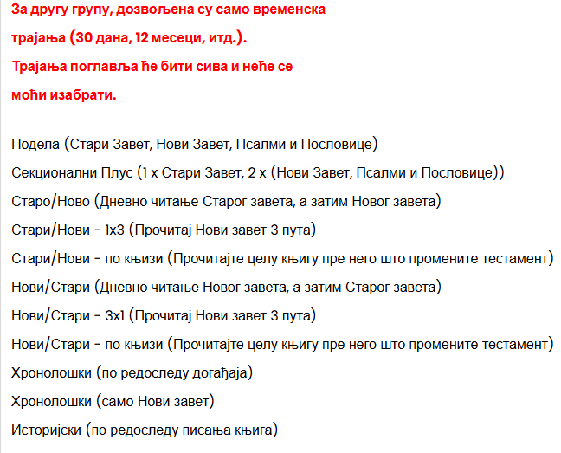
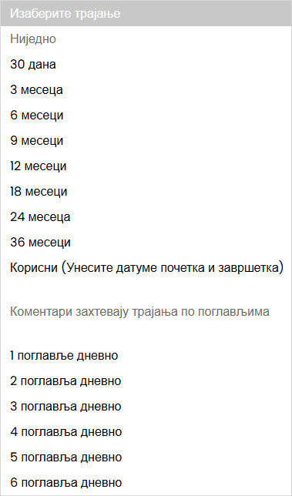
Логичка правила обрасца наставак
Још један пример: Ако изаберете тему из друге групе...
Трајање поглавља у падајућем менију Трајање ће бити засивљено и не може се одабрати.
Коментар ће бити закључан.

Slide 9
Логичка правила обрасца наставак
Понекад , вишеструки избори одређују да ли је други избор закључан.
  Да би се коментар могао изабрати:
    Верзија не може бити заштићена ауторским правима.
    Тема мора бити у првој групи тема.
    Трајање мора бити трајање поглавља.
  Да би се изабрао формат става или стиха:
    Верзија не може бити заштићена ауторским правима.
    Укључите Писмо мора бити Да.
    Укључивање унакрсних референци мора бити заобиђено или не морају бити изабране унакрсне референце.

Slide 10
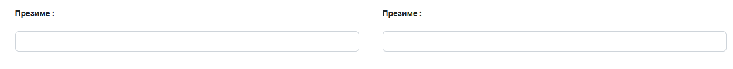
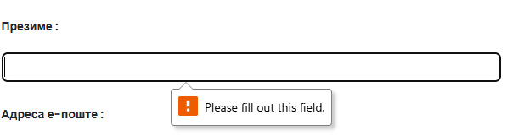
Реците нам ко сте ви
Ова поља су обавезна.
  Свако обавезно поље које није попуњено / изабрано ће изазвати грешку приликом слања и мораћете да попуните поље.

Slide 11
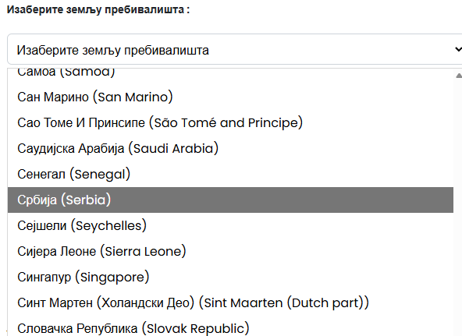
Изаберите своју земљу пребивалишта са падајуће листе
Кликните на падајући мени да бисте видели листу земље пребивалишта.
  Дођите до избора земље пребивалишта или
  Почните да куцате да бисте брже стигли до своје земље пребивалишта.
  Кликните на ваш избор земље пребивалишта.
    Србија у овом примеру.

Slide 12
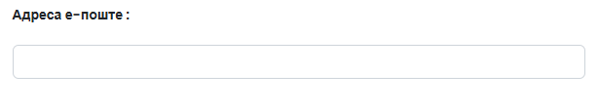
Унесите своју адресу е-поште
Потребна нам је ваша адреса е-поште да вам пошаљемо план читања или линк за преузимање вашег прилагођеног плана читања Библије. Осим ако нас не замолите да то не учините када пошаљете свој захтев, WБП ће слати повремене е-поруке са ажурирањима, новим преводима и новим плановима.
Никада нећемо поделити вашу адресу е-поште ни са ким из било ког разлога.

Slide 13
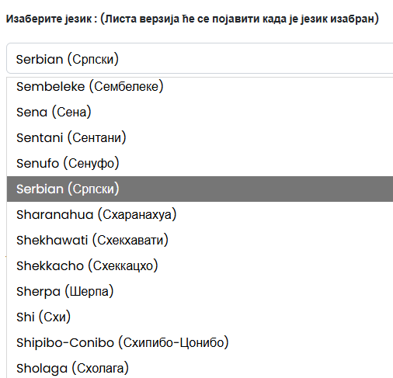
Изаберите свој језик
Кликните на падајући мени да бисте видели листу језика.
  Дођите до избора језика или
  Почните да куцате да бисте брже дошли до избора језика.
  Кликните на свој избор језика.
    Српски у овом примеру.
Језик који изаберете ће одредити листу Библије верзије које можете изабрати.

Slide 14
Листа верзија у вези са избором језика ће се аутоматски попунити
Листа верзија је по абецедном реду у оквиру језика који сте изабрали. Опис конкретног превода ће вам рећи да ли је превод:
  Комплетна Библија – 66 књига (Стари и Нови завет).
  Комплетна Библија са к Апокрифне књиге (Стари и Нови завет са неким апокрифним књигама. К представља број књига.
  Само Нови завет – 27 књига Новог завета.
  Нови завет са другим књигама - 27 књига Новог завета плус неки број Старог завета књига.
  Само Стари завет – 39 књига Старог завета.
  Миссинг x Боок(с) – Неки преводи недостају књиге. К представља број књига које недостају.
  x Књиге – Неки преводи имају ограничен број књига. X представља број књига у преводу.

Slide 15
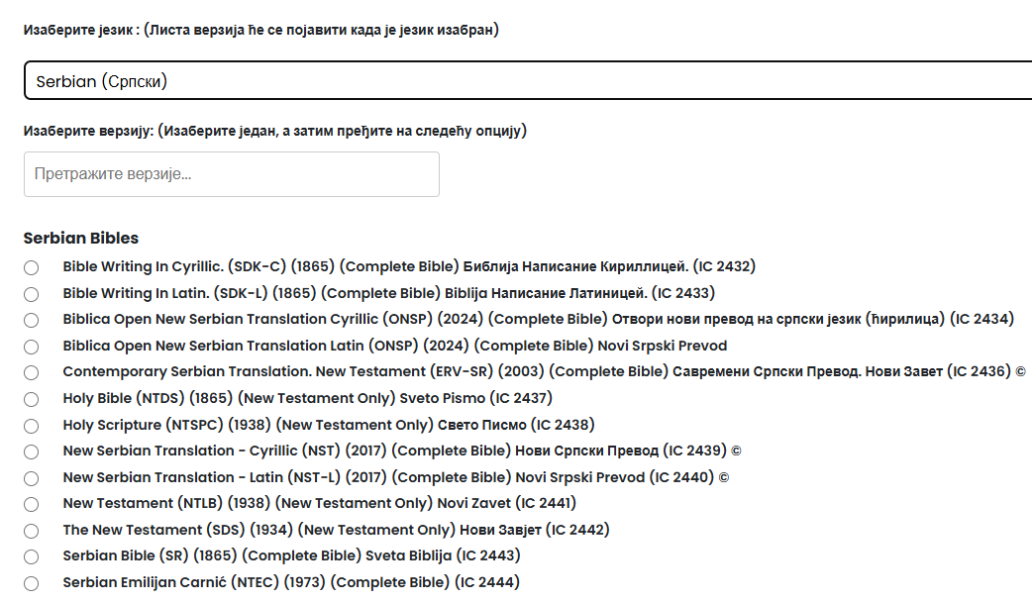
Ово је пример онога што можете видети
Претражите унутар листе да бисте сузили избор.
(IC xxxx) је интерни код који користимо у обради вашег захтева.

Slide 16
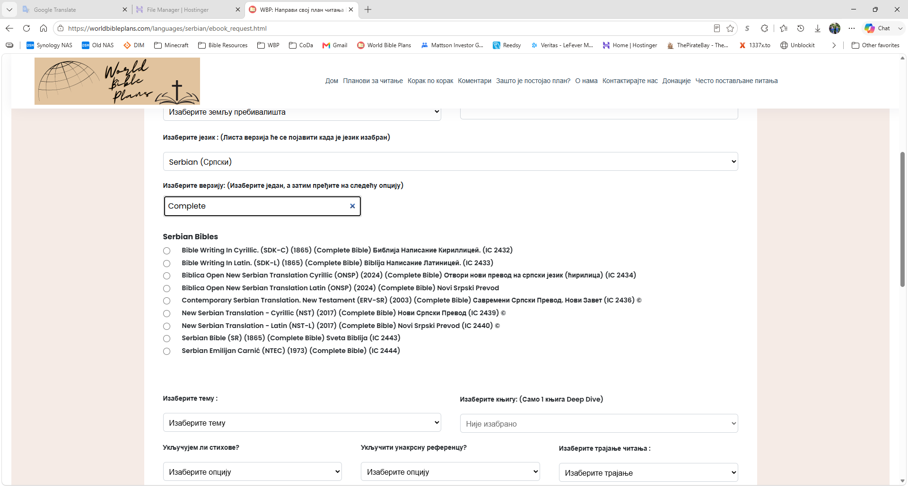
Претрага унутар листе
Претражите унутар листе да бисте сузили изборе.
У овом примеру, тражио сам на листи “Complete”

Slide 17

Верзије заштићене ауторским правима
Нека поља на обрасцу ће бити закључана ако изаберете верзију Библије заштићену ауторским правима. По закону, можемо пружити само водич за верзије заштићене ауторским правима. Видећете симбол © ауторских права на крају описа верзије.
По закону, није нам дозвољено да обезбедимо библијски текст за Библијске верзије под тренутним ауторским правима. Свака верзија која је под тренутним ауторским правима имаће симбол © на крају. За ове верзије можемо пружити само водич.

Slide 18
Кликните на радијално дугме на почетку вашег избора
У овом примеру, изабрао сам Biblica Open New Serbian Translation Latin (ONSP) (2024) (Complete Bible) Novi Srpski Prevod.
  Напомена : Можете направити само један избор по захтеву. Ако желите више верзија, морате да поднесете више захтева.

Slide 19
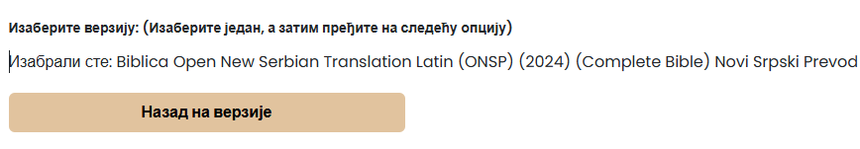
Падајући списак ће се затворити и образац ће приказати верзију коју сте изабрали
Можете да промените свој избор кликом на Назад на верзије.
  Ако то урадите након што сте попунили остатак обрасца, мораћете поново да попуните образац.

Slide 20
Теме
Теме пружају различите начине читања списа.
  Неке теме обезбеђују редослед читања.
    Примери:
      Равно (Генеза до Откривења).
      Хронолошки редослед.
  Друге теме вас фокусирају на јединствену идеју или представљају списе на неки смислен начин.
    Примери:
      Жанр заснован.
      М'Цхеyне.
  Неке теме имају да се фокусирате на једну књигу или избор књига.
    Примери:
      КСНУМКС Књига Дееп Диве.
      Апостоли и Павле.
Све теме су детаљно објашњене на страници Планови за читање којој се приступа преко менија.
Откријте тему која вам најбоље одговара.

Slide 21
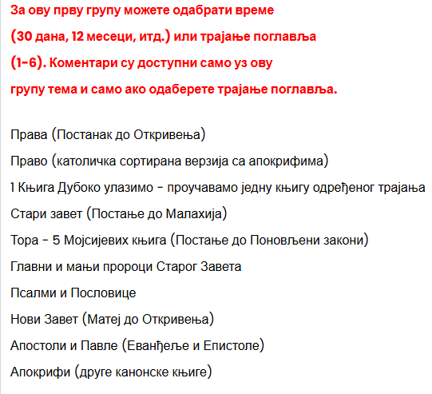
Теме се настављају
Теме су подељене у четири групе на основу флексибилности трајања (дужина времена читања) и учесталости (колико дана у недељи читате).
  Група 1- За ову прву групу можете одабрати Време (30 дана, 12 месеци, итд.) Или 1-6 поглавља дневно у трајању дана читања.
Коментари су доступни само са овом групом тема и само ако изаберете трајање поглавља.

Slide 22
Теме се настављају
Група 2 - За другу групу, дозвољено је само трајање времена (30 дана, 12 месеци, итд.).
  Трајање поглавља ће бити засивљено и неселективно.
Коментари нису доступни са овом групом.

Slide 23
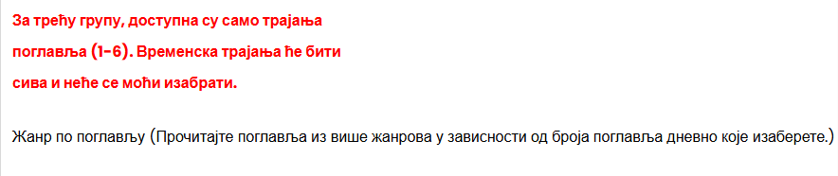
Теме се настављају
Група 3 - За трећу групу, доступно је само 1-6 трајања поглавља.
  Временска трајања ће бити засивљена и неселективна.
Коментари нису доступни са овом групом.

Slide 24
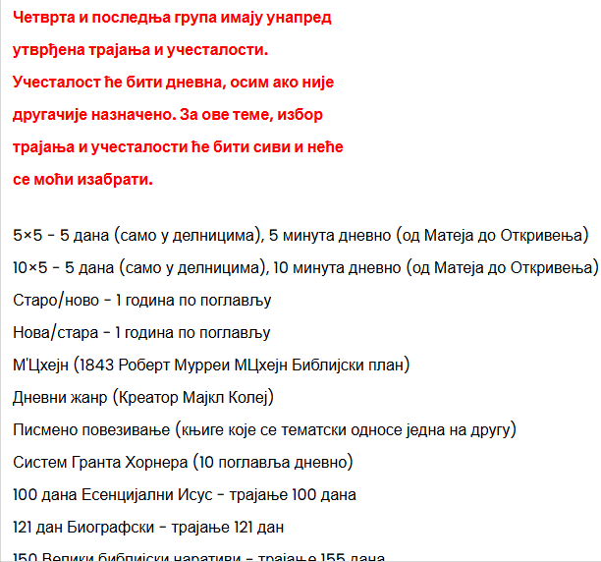
Теме се настављају
Група 4 - Четврта и последња група имају унапред утврђена трајања и фреквенције.
  Ове теме имају свакодневну учесталост, осим ако није другачије наведено.
  За ове теме, трајање и избор фреквенције ће бити засивљени и неизабрати.
Ово је само делимична листа.
Коментари нису доступни са овом групом.

Slide 25
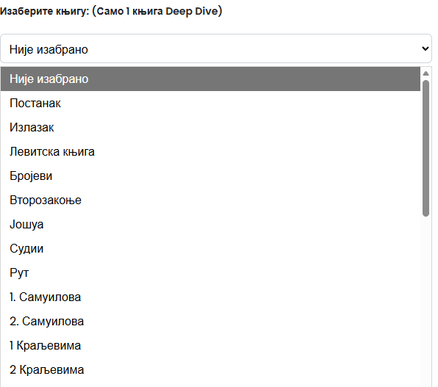
Ако сте изабрали тему КСНУМКС Боок Дееп Диве, изаберите књигу. У супротном, ова опција ће бити закључана
Апокрифне књиге нису укључене у листу. Само Генеза кроз Откривење.
Може се изабрати само једна књига.
Доступне књиге зависе од ваше верзије.
  Екран није довољно паметан да зна књиге доступне у свакој верзији.
  На вама је да изаберете књигу која је доступна у верзији коју изаберете.
    Тако , на пример, ако сте изабрали верзију која је само Нови завет, немојте да изаберете Генезу овде.

Slide 26
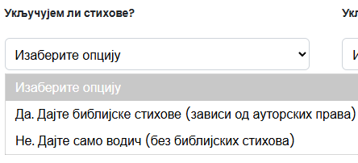
Укључите Свето писмо
Овај избор је доступан само за верзије које нису заштићене ауторским правима.
Изаберите између:
  Да. Обезбедите Свето писмо – Укључите свете списе у свој план читања.
  Не. Обезбедите само водич – Не укључујете списе.
    Ова опција укључује само дневне наслове (доступно у пдф формату графикона).
    Ова опција је за оне који желе да користе сопствену штампану копију Библије или за Библијске верзије под тренутним ауторским правима.

Slide 27
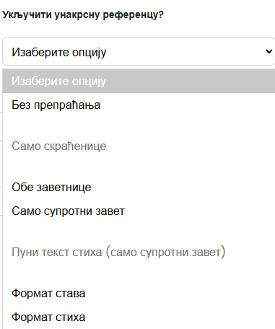
Опционо изаберите да укључите унакрсне референце
Погледајте следеће странице за примере.
Изаберите између скраћеница и библијских унакрсних референци.
  За пуни стих текста, ВБП нуди новозаветне референце за стихове Старог завета и обрнуто.
  За скраћенице, WБП нуди све унакрсне референце или референце из Новог завета за стихове Старог завета и обрнуто.
Унакрсне референце нису доступне за верзије заштићене ауторским правима.
Укључите Свето писмо мора бити Да.
Ако изаберете да имате унакрсне референце, избор параграфа / стиха ће бити закључан.
  Ради само са форматом стиха.
Гоогле АИ - Библија унакрсна референца је напомена која усмерава читаоца на други стих или пасус у Библији са сродном темом, реч или идеја, помажући да се повежу различити делови Писма и побољша разумевање. Ове референце повезују сродне концепте, пророчанства и догађаје, омогућавајући једном одломку да расветли други.

Slide 28


Укључи унакрсну референцу – примере скраћеница
Пример 1 – Све скраћенице. У овом примеру, постоје референце Старог завета и Новог завета.
Пример 2 – Скраћеница само за супротни Завет. У овом примеру, постоје само старозаветне референце.

Slide 29


Укључи унакрсну референцу – примери пуног текста
Пример 3 – Унакрсне референце у пуном стиху. У овом примеру, постоје само старозаветне референце у формату пасуса.
Пример 4 – Унакрсне референце у пуном стиху. У овом примеру, постоје само старозаветне референце у формату стиха.

Slide 30
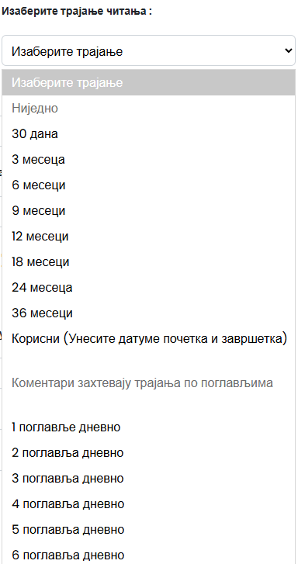
Трајање читања
Изаберите између времена и трајања поглавља.
  Изаберите само 30 дана или чак 3 године.
  Или изаберите између 1-6 поглавља дневно.
    Трајање поглавља зависи од превода који изаберете. Постоји 1189 поглавља у просечној 66 књига Библија.
      1 поглавље дневно = 1189 дана = 3,27 година (3 године, 3 месеца).
      2 поглавља дневно = 595 дана = 1,63 година (1 година, 7 1/2 месеца).
      3 поглавља дневно = 396 дана = 1,1 година (1 година, 1 месец).
      4 поглавља дневно = 297 дана = 0,81 година (10 месеци).
      5 поглавља дневно = 237 дана = 0,65 година (8 месеци).
      6 поглавља дневно = 198 дана = 0,54 година (6 1/2 месеца).
  Или изаберите Прилагођено ако желите да изаберете сопствени датум почетка и завршетка.
  Коментари су доступни само са трајањем поглавља.
  Могуће селекције трајања зависе од теме коју изаберете.

Slide 31
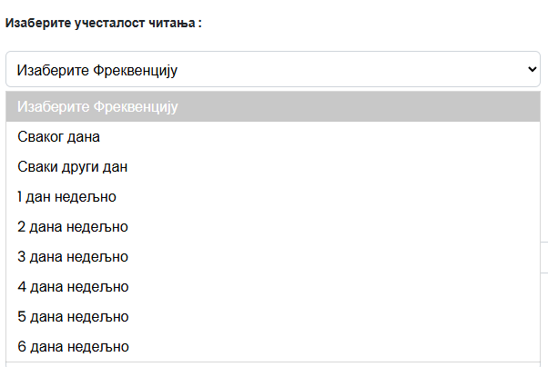
Изаберите фреквенцију читања
Изаберите између:
  Сваки дан.
  Сваки други дан.
  1 -6 дана у недељи.
    То ће бити узастопни дани.
      Ако изаберете 3 дана у недељи, читаћете три дана заредом и имате 4 слободна дана.

Slide 32
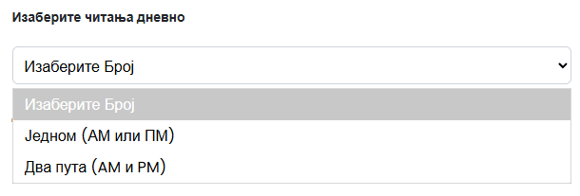
Изаберите читања дневно
Изаберите између:
  Једном дневно (ујутро или поподне).
  Два пута дневно (ујутро и поподне).
    Дневна очитавања ће бити равномерно подељена између АМ и ПМ.

Slide 33
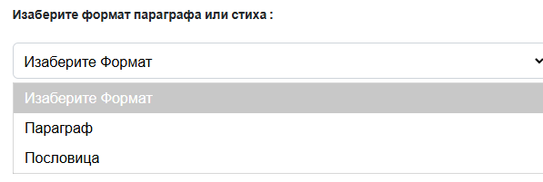


Изаберите формат параграфа или стиха
Пример параграфа.
Пример стиха.
Ако изаберете да имате унакрсне референце, формат стиха ће аутоматски бити изабран.

Slide 34

Укључите коментар - Изаберите поглавље по поглављу коментар који ће бити укључен у ваш план.
Коментари су груписани по абецедном реду по језику.
Изаберите неку од 155 коментара на 15 језика.
  Ово није обавезно. Ако не желите коментар, оставите као Ниједан.
Коментари поглавља по поглављима доступни су само са првом групом тема и само ако изаберете трајање поглавља.

Slide 35
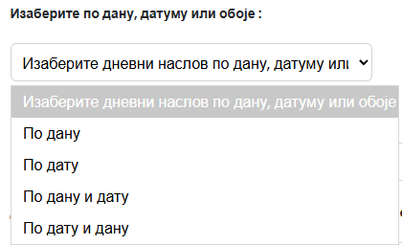
Изаберите по дану, датуму или обоје
По дану – Пример – Дан 1, Дан 2, итд.
По датуму – пример – 1. јануар, 2. јануар, итд.
По дану и датуму – Заглавље ће приказати оба са првим Даном.
По датуму и дану - Заглавље ће приказати оба са датумом први.

Slide 36
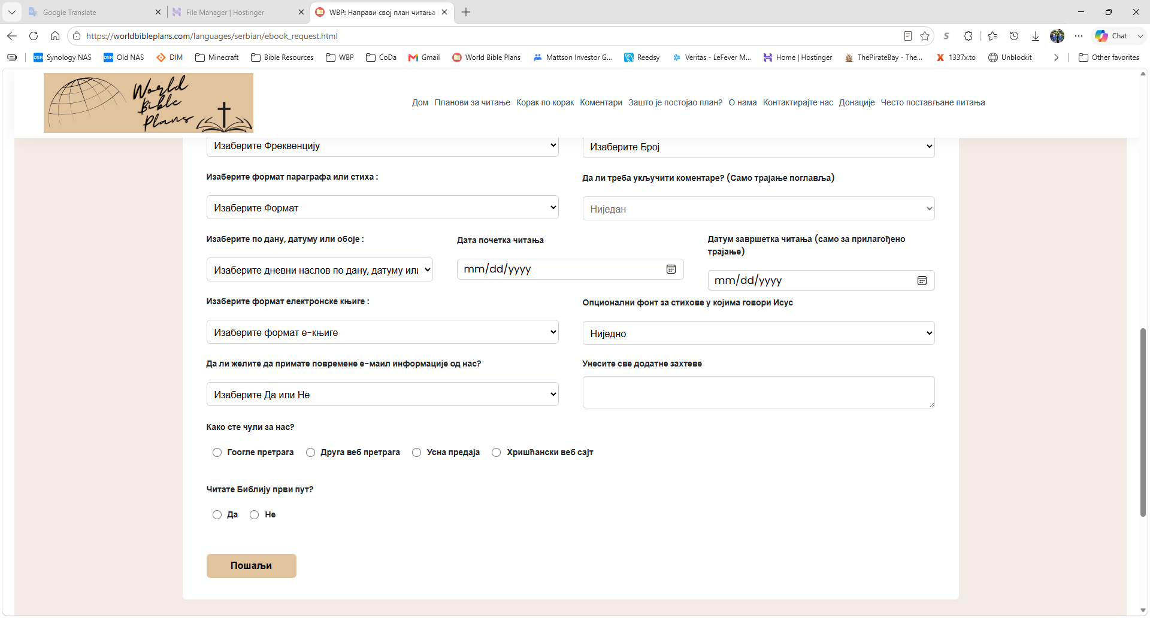


Кликните на календар да бисте изабрали датум почетка читања. Ако сте изабрали Прилагођено трајање, изаберите датум завршетка читања
Датум почетка је обавезан чак и ако изаберете заглавље дана.
Унесите вредност само ако сте изабрали Прилагођено трајање.
Читање датума завршетка ће бити неизабрано осим ако не изаберете Прилагођено трајање падајућег менија.

Slide 37
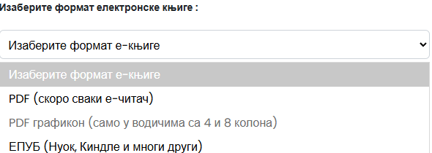
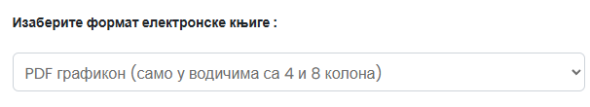
Изаберите формат е-књиге
Ако укључите списе, изаберите између ПДФ и Епуб.
Ако је ваша верзија заштићена ауторским правима или ако сте изабрали водич, овај избор ће бити закључан са ПДФ графиконом као подразумеваним.
Може се изабрати само ако је Укључи Свето писмо Да.
Ваш избор зависи од било ког еРеадер-а који желите да користите.
  ПДФ – Универзални формат који користе веб претраживачи и већина других е-читача.
  ЕПУБ – Овај избор се користи у апликацији Барнес анд Нобле Ноок, апликацији Амазон Киндле и већини других апликација за е-читаче.
    Датотека ЕПУБ е-књиге је знатно мања у величини.
Можете изабрати само један од ових. Ако желите да имате свој план читања у другом формату (као што су ткт, доцк, моби, итд.), Јавите нам у поље за унос додатних захтева овде и покушаћемо да се прилагодимо.

Slide 38
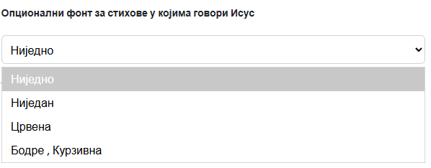
Опциони фонт за стихове у којима Исус говори
Цео стих, где Исус говори, може опционо бити у црвеном или подебљано, курзивним словима.
  Заобиђите овај избор или изаберите Ноне да користите подразумевани фонт.
Ова опција је доступна само ако укључите Свето писмо.
Текст унакрсне референце је искључен из опционих фонтова.

Slide 39
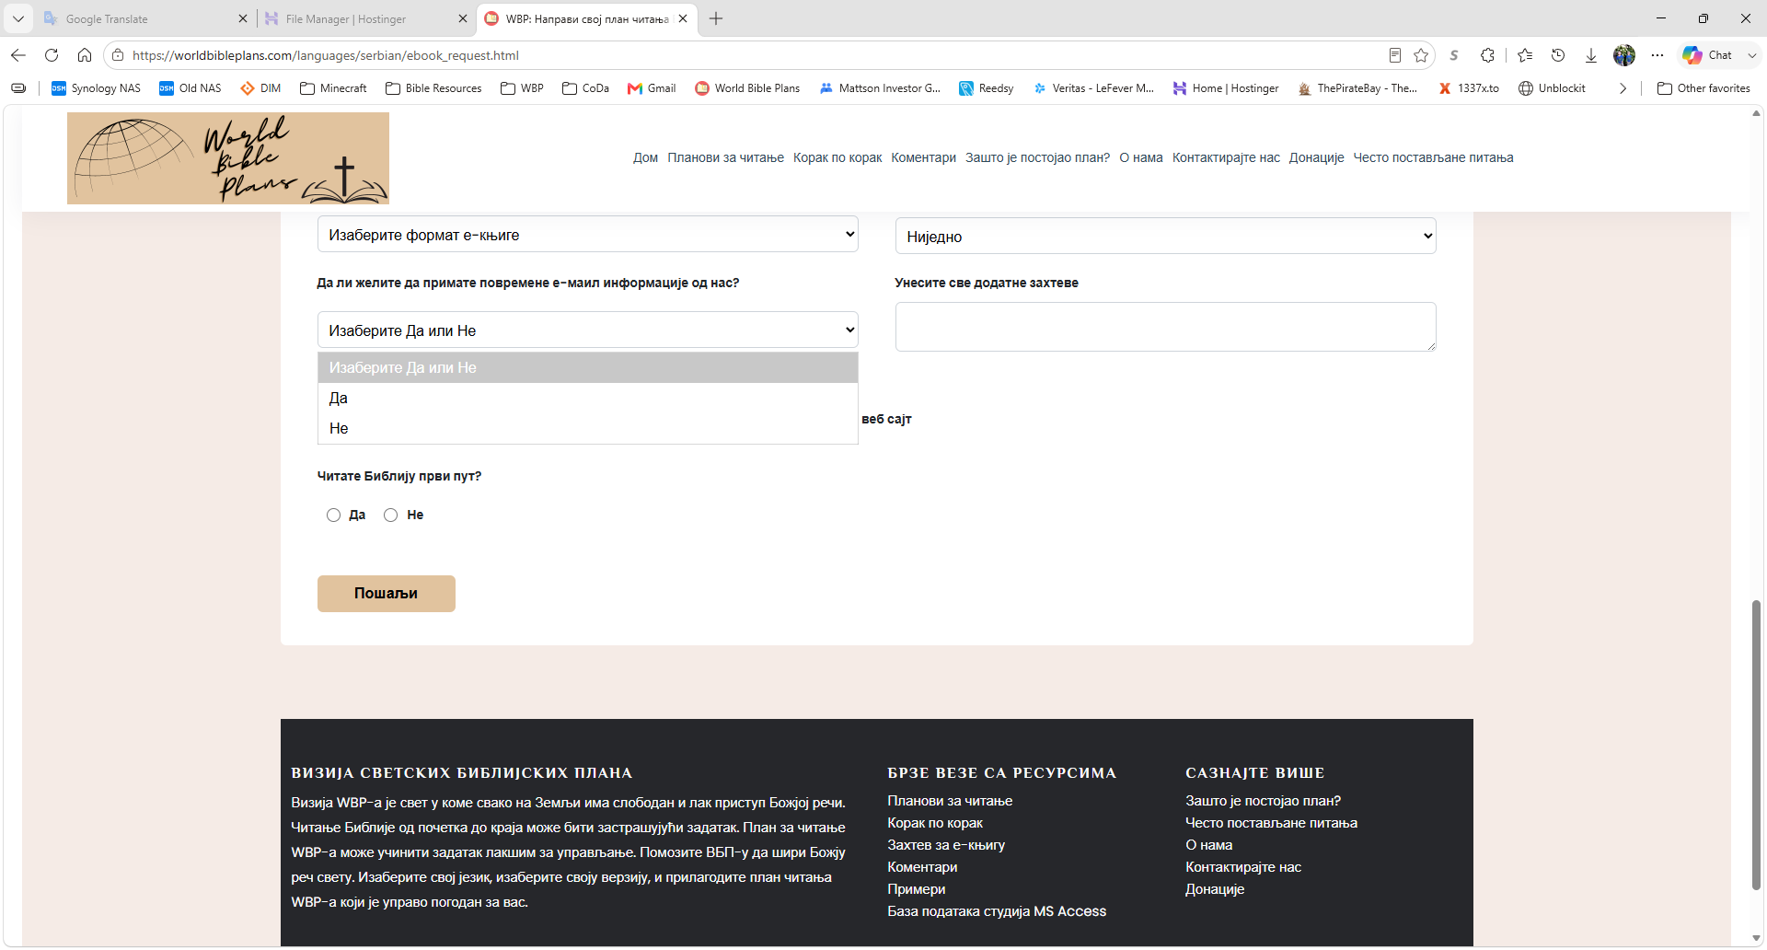
Опционо : Изаберите Не ако не желите да примате е-пошту од WБП-а у будућности

Slide 40
Опционо : Унесите све додатне захтеве овде
Можете направити било који додатни захтев у пољу за текст слободног облика.
На пример, можда ћете желети да ваш план читања буде у више формата или у другом формату који није наведен. Ми ћемо удовољити сваком захтеву ако можемо.
Можда ћете желети да се мешате и подударате. Изаберите Стари завет из једне верзије и Нови завет из друге, на пример.
  То се може урадити путем додатног захтева или нам послати поруку са наше Контакт страна.
  Ова врста захтева ће трајати мало дуже да се обради са наше стране.

Slide 41
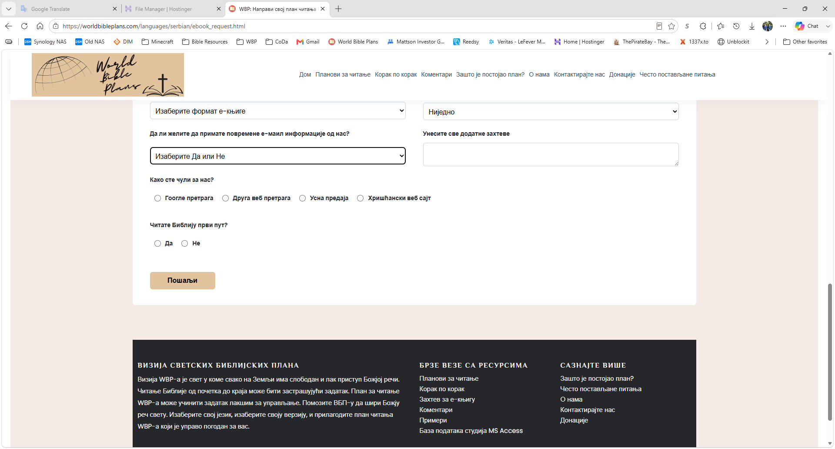
Молимо вас да нас обавестите како сте чули за нас и ако вам је ово први пут да читате Библију
Ове информације ће нам помоћи да дођемо до што већег броја људи.

Slide 42
Кликните на Пошаљи
Ако сте у потпуности попунили образац без пропуштања обавезног избора, бићете преусмерени на страницу за потврду.
Ако сте пропустили избор, од вас ће бити затражено да попуните поље или направите избор.

Slide 43
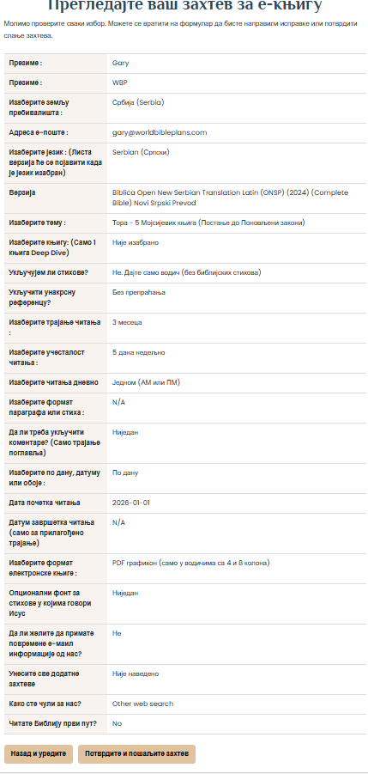
Страница за потврду

Slide 44
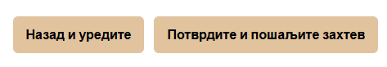
Страница за потврду је настављена
Ако сте задовољни својим избором, кликните на Потврди и пошаљи захтев.
Ако не, можете се вратити и уредити.

Slide 45
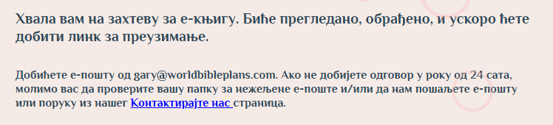
Страница за успешно подношење
Од пресудне је важности да гарy@wорлдбиблепланс.цом додате на листу сигурних пошиљалаца.
  У супротном, ваш прилог или веза може завршити у фолдеру за смеће или нежељену пошту.
Време окретања захтева је мање од 24 сата, осим ако не постоје олакшавајуће околности.
  Ако не примите е-пошту од гарy@wорлдбиблепланс.цом у року од 24 сата, проверите фолдер са нежељеном поштом или нежељеном поштом.
    Ако још увек нисте примили е-пошту од нас, пошаљите нам поруку са наше странице Контактирајте нас.

